Slide 1
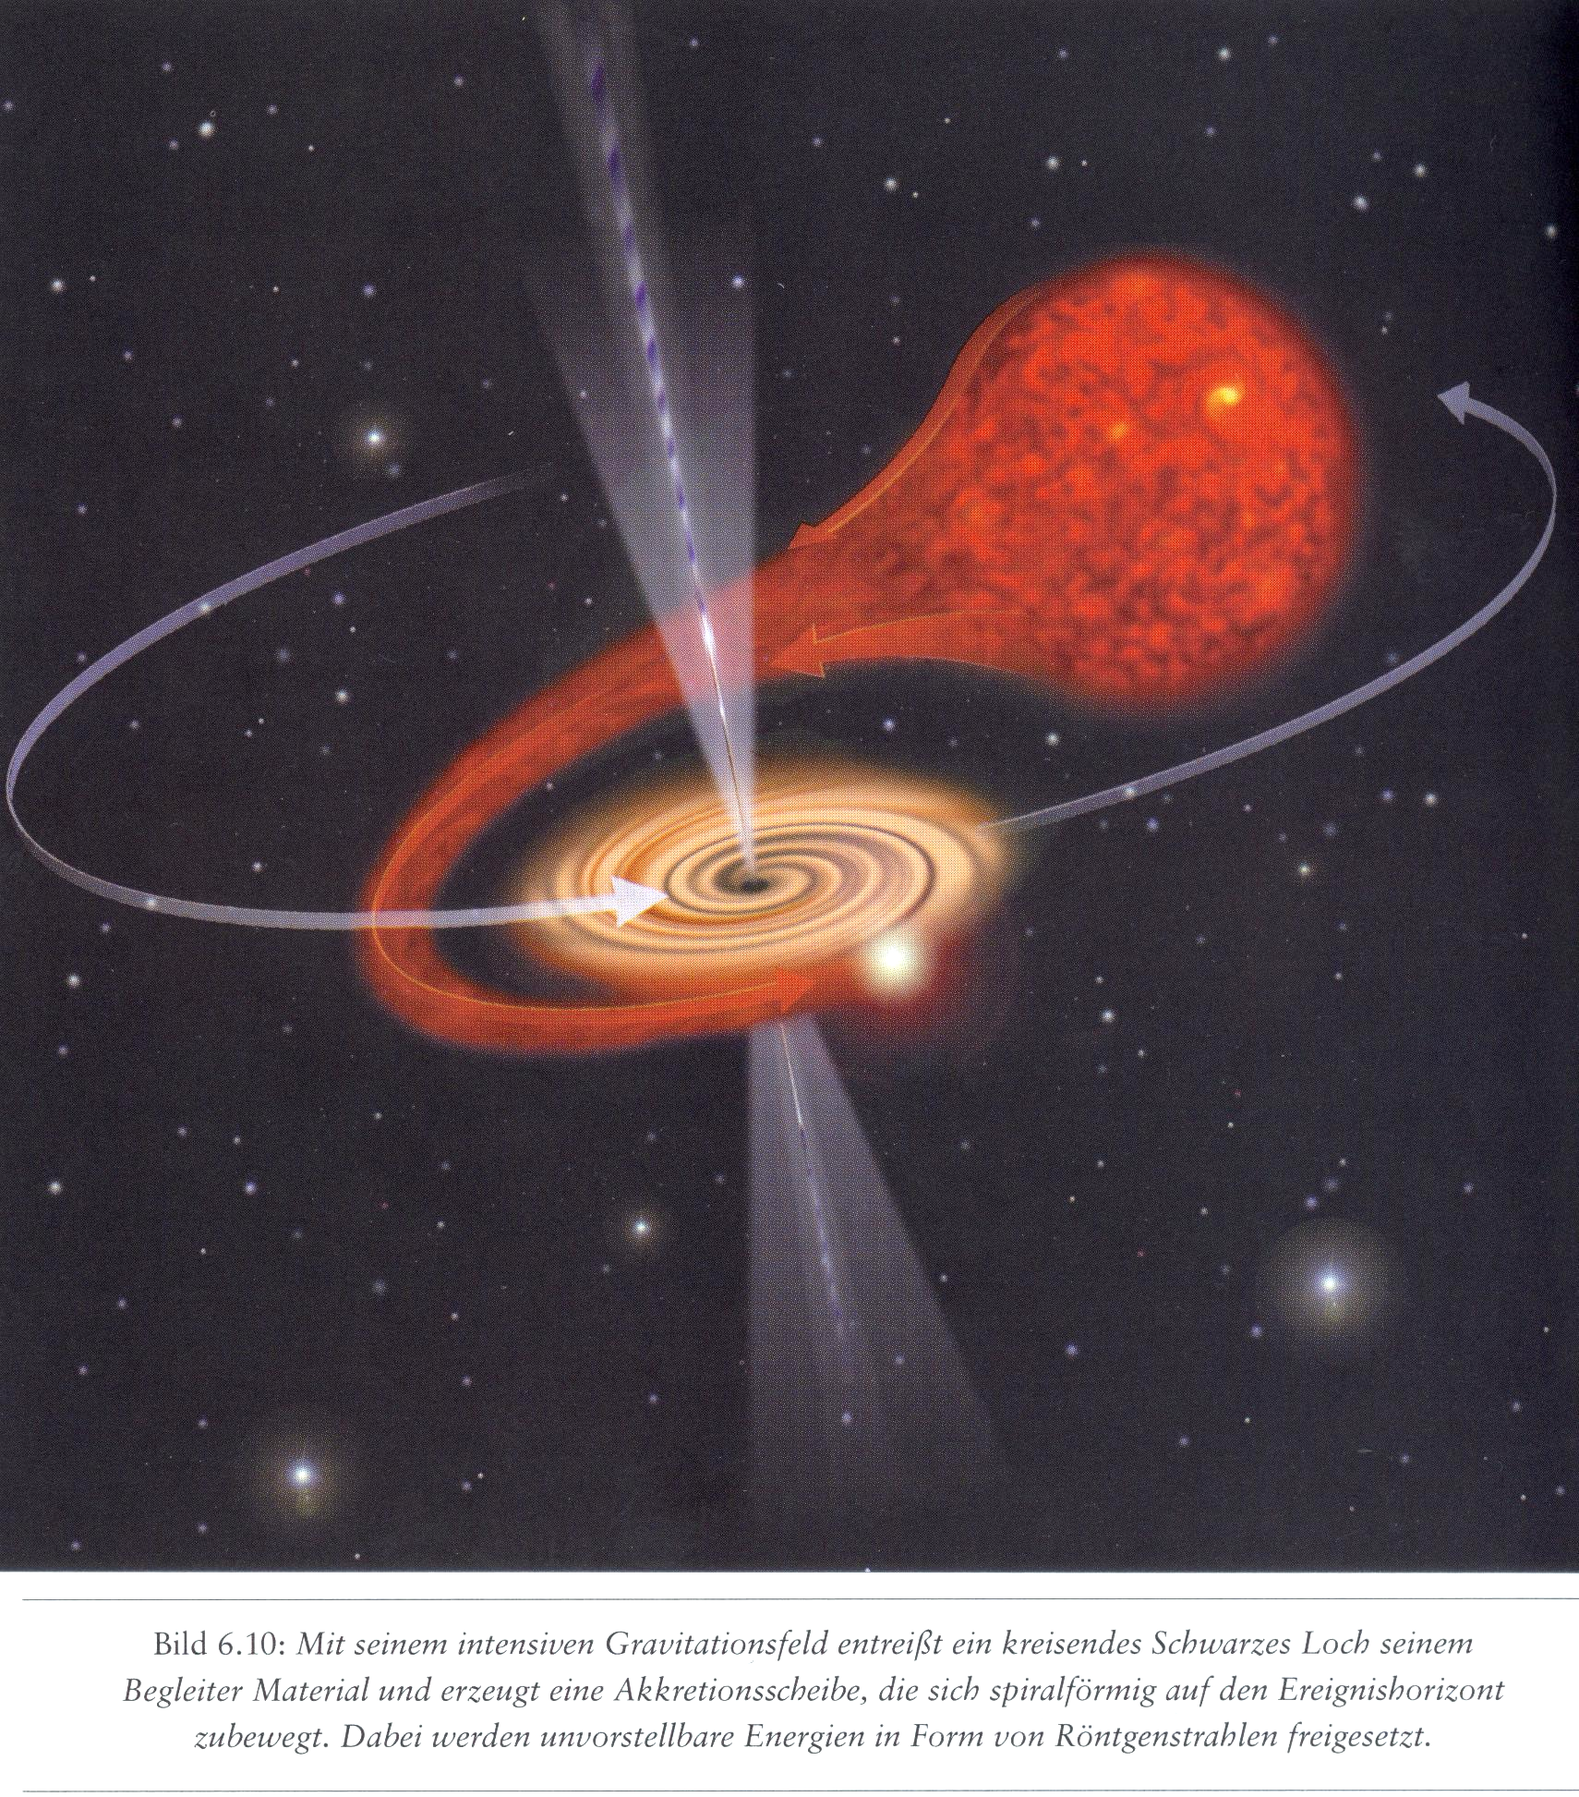
大学物理
量子物理
QUANTUM PHYSICS

Slide 2
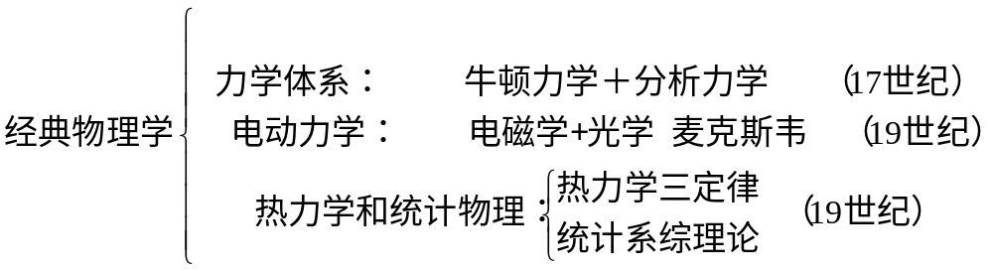
经典物理学的成功与困难
1.经典物理学的成功

Slide 3
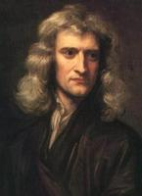
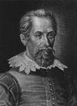
17世纪，牛顿力学：宏观物体的机械运动
开普勒行星运动三大定理，万有引力，天体运动
牛顿，Isaac Newton
开普勒，Johannes Kepler

Slide 4
电动力学：
无处不在的电磁相互作用，包括光的传播规律。
热力学：
结合牛顿力学，电磁学和化学，
热力学三大定律，解释日常生活中的热现象。
统计物理：
经典方法结合统计规律
解释了由大量粒子组成的宏观物体的物理性质。

Slide 5
19世纪经典物理取得巨大成功！
牛顿力学和麦克斯韦电磁理论的成功
粒子理论和波动理论的成功

Slide 6
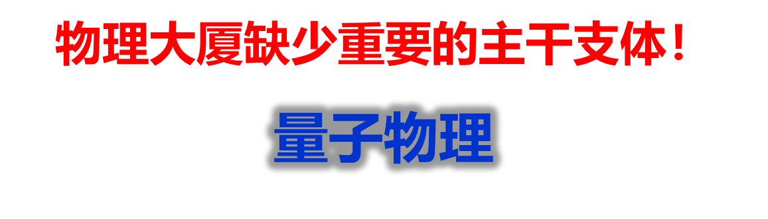
2.经典物理学遇到的困难（1900年）
典型问题：
黑体辐射
光电效应，康普顿散射
低温固体比热容
原子光谱

Slide 7
第6章 量子物理基础
6.1 普朗克量子论与玻尔的量子假设 6.2 光的波粒二相性
6.3 德布罗意物质波与波函数
6.4 态叠加原理和测不准原理
6.5 薛定谔方程
6.6 一维势场中的粒子
6.7 原子中的电子，氢原子
6.8 自旋和角动量

Slide 8
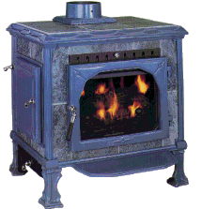
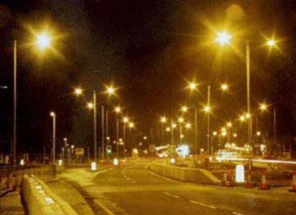
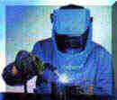
§ 6.1 黑体辐射与普朗克量子论
热辐射: 物体在任何温度，都以电磁波的形式向外辐射能量。
为什么？
thermal motion of charged particles in matter

Slide 9
炉火纯青
红得发紫
一、热辐射的基本概念
1.热辐射(heat radiation)
1000度
400度
600度
定义:
带电粒子的热运动使物体辐射电磁波
火
炉
基本性质:
温度↑ 发射的能量↑ 电磁波
的短波成分↑（电磁波高频成分↑ ）
例如: 火焰温度, 加热铁块
平衡热辐射:
物体辐射的能量等于在同一时间内
所吸收的能量

Slide 10
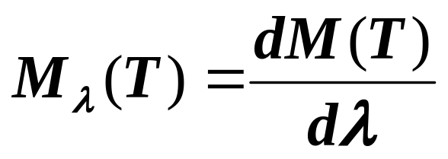
2.辐出度(radiation power) M(T)
温度为T 的物体,单位时间内从物体单位表面积上所发射的各种波长的总辐射能M(T)，它只是温度的函数。
3.单色辐出度(monochromatic radiation power)M_{λ}(T)
温度为T 的物体, 单位时间内,单位表面积上所发射的
波长在 λ →λ+dλ 范围内的辐射能 dM(T) 与波长间隔
dλ成正比, dM(T)与dλ的比值称为单色辐出度:
S=1
光源
显然, 它是波长和温度的函数

Slide 11
二、黑体和黑体辐射（处于热平衡态）的基本规律
1.黑体：在任何温度下对任何波长电磁波，全部吸收无反射（只吸收不透射也不反射）。热平衡下的黑体，吸收的电磁波各向同性的全部被辐射出去。
将温度不同的物体P₁、P₂、P₃放在一个密闭的理想绝热容器里，如果容器内部是真空的，则物体与容器之间、物体之间只能通过辐射和吸收辐射来交换能量达到热平衡
黑体模型
达到热平衡时
P₂(T₂)
P₂(T)
P₁(T₁)
P₁(T)
P₃(T₃)
P₃(T)

Slide 12
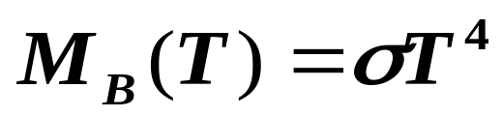

3.黑体辐射（频谱只与温度有关）的实验研究
(1)斯特藩-玻耳兹曼定律
黑体的辐出度:
60
2200K
50
曲线下的面积的物理意义？
σ = 5.67×10⁻⁸ [W/m² ⋅K⁴]
40
2000K
(2)维恩位移定律
30
λ_{m} = b/T
1800K
20
b = 2.897756×10⁻³[m·K]
1600K
10
当温度T升高时,
λ(nm)
λ_{m}向短波方向移动
1.0
2.0
3.0
4.0
5.0
注意:以上两定律适用于黑体, 对非黑体近似成立。
太阳的λ_{m}=490nm,可得太阳表面温度T=5900K;地面温度约T=300K,可得λ_{m}=10μm(大气热红外窗口)

Slide 13
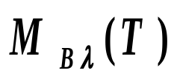
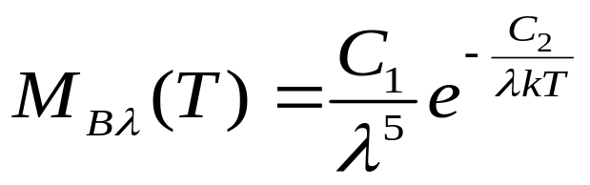
4.理论与实验的对比
(1)维恩公式（1893）:
(Wien’s formula)
实验数据
瑞利-金斯线
黑体辐射
由经典热力学和麦氏速率分布导出
维恩线
λ(μm)
1
2
3
4
5
6
7
8
9
(2)瑞利-金斯公式（1900-1905）:
(Rayleigh-jean’s formula)
由经典电磁学和能量均分定理导出
三、经典物理学遇到的困难
紫外灾难！

Slide 14
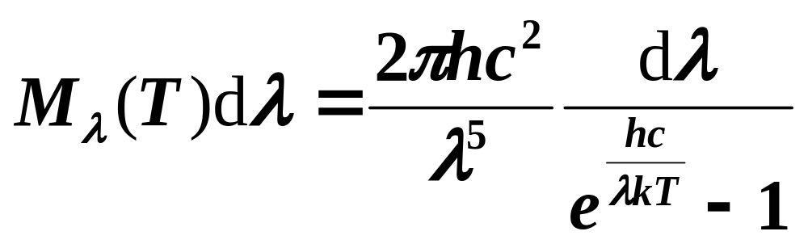
5. 普朗克公式(1900)
普朗克从维恩公式出发，将黑体看作大量谐振子，从熵和内能的关系出发，导出如下的公式公式
普朗克的公式在全部波长范围内与实验曲线惊人符合，这个公式成功激发他去揭示公式中所蕴藏着的重要科学原理：谐振子具有的能量是不连续的
如何理解并用更简单的原理导出这个关系，将提供革命性的思想
Notes:
这样的说法是错误的：普朗克把代表短波波段的维恩公式和代表长波波段的瑞利-金斯公式结合起来，并利用数学上的内插法，很快找到一个经验公式

Slide 15
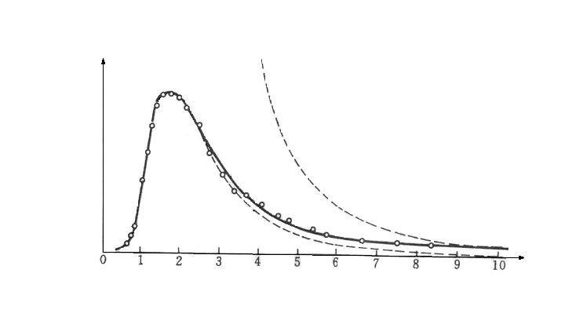
由经典理论导出的维恩公式和瑞利—金斯公式均不能完全解释黑体辐射的实验结果。
经典热力学
和麦氏分布
经典电磁学
和能量均分
“紫外灾难”
瑞利-金斯公式
能量密度
普朗克线
维恩公式
图12-3 黑体辐射公式与实验曲线
λ/μm
普朗克公式的长波和短波极限分别对应瑞利金斯和维恩公式。

Slide 16
仅仅是巧合吗？！
玻尔兹曼运动粒子
麦克斯韦电磁辐射
统计力学角度，处理熵和几率时，假定…

Slide 17
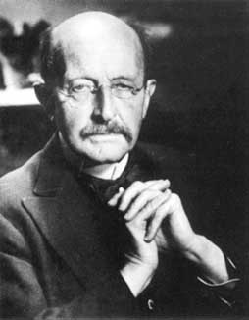
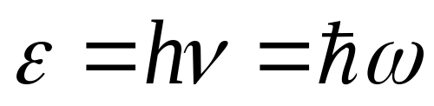
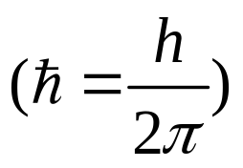

普朗克能量子假说和黑体辐射公式
1.“谐振子”的概念(1900年以前)
经典理论: 谐振子的能量取“连续值”
2.普朗克假定(1900年)
热磁辐射能量不连续，能量交换以能量子为最小单位，每个能量子的能量为：
能量
Planck-德国物理学家
经典
量子
其中 （称为Planck常数）
量纲：能量*时间 = 角动量
1918年Planck由此获得诺贝尔物理学奖

Slide 18
玻尔对普朗克量子论的评价
“在科学史上很难找到其它发现能象普朗克的
基本作用量子一样在仅仅一代人的短时间里产生
如此非凡的结果…
这个发现将人类的观念——
不仅是有关经典
科学的观念，
而且是有关通常思维方式的观念
——的基础砸得粉碎，
上一代人能取得有关自然
知识的如此的神奇进展，
应归功于人们从传统的
思想束缚下获得的这一解放。”

Slide 19
连续性，平滑性，概念崩塌
微积分基础，牛顿麦克斯韦理论基础
建筑问题？地基问题？
可无限分割的数学理想收到了挑战
1905年爱因斯坦通过光量子假说成功解释了光电效应之后，人们才逐渐接受 普朗克的量子假说
此后发展起来的量子力学中用到的一些基本假设，却不被爱因斯坦所接受
“God does not play dice”

Slide 20
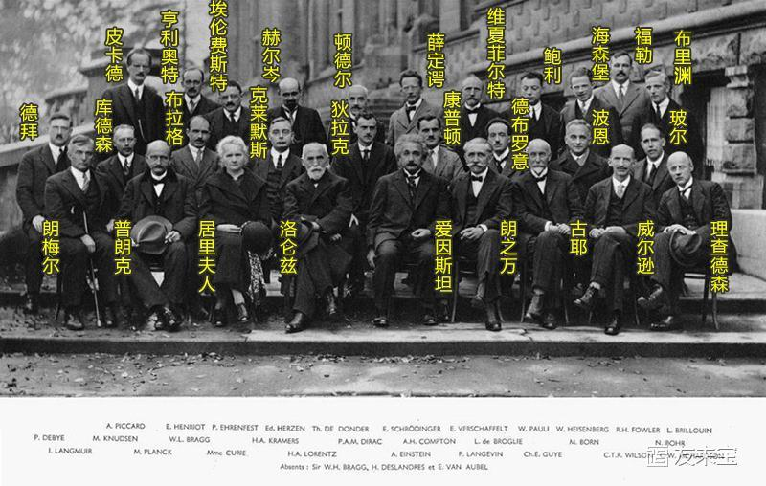
爱因斯坦与玻尔的华山论剑
1927年的第五届索尔维会议在比利时布鲁塞尔召开，会议中爱因斯坦（薛定谔、德布罗意）与玻尔（玻恩、海森堡、泡利、狄拉克等人）就量子力学的解释问题展开了激烈的辩论，并拍下了这张科学史上无出其右的大合照。
不拿个诺贝尔奖你都不好意思跟人打招呼。

Slide 21

§ 6.2 氢原子光谱
6.2.1氢原子光谱的规律性
电子能量变化，辐射或吸收光子，形成光谱
经典物理：
电子绕核转动有加速度，有能耗，辐射放出能量，电子轨道半径会越来越小，最终能量耗尽，电子坍缩到核。
两个后果：连续的带状光谱，原子不稳定
远远不止开尔文所说的两朵乌云！
氢原子光谱: 位置稳定的分立的线状光谱
6562.8Å
4861.3
4340.5
红
蓝
紫

Slide 22
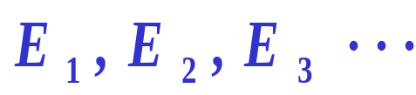
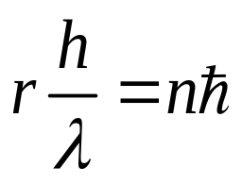

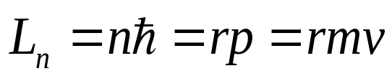
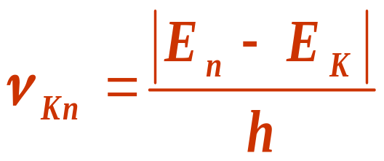
6.2.2 玻尔量子假设解释氢原子线状光谱（1913）
玻尔的基本假设（稳定态：能量，轨道，角动量）
1 . 定态假设:原子系统只能在一系列轨道上运动，形成不连续的稳定态，相应的能量取不连续的值
2. 轨道量子化：稳定的轨道满足：电子做圆周运动，周长等于波长的整数倍，角动量L等于 的整数倍。
3 . 频率规则: 原子从一个稳定态 跃迁到另一个稳定态,同时发射(或吸收)单色光。
频率公式

Slide 23
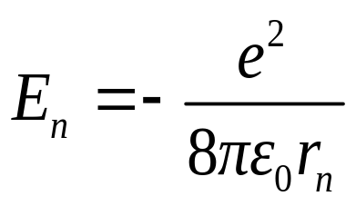
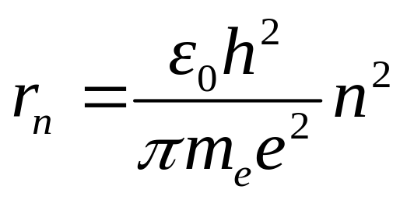
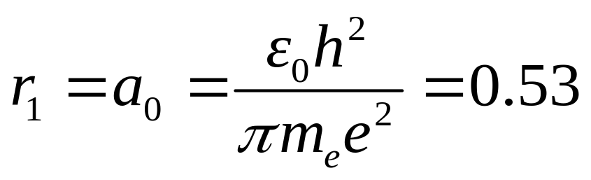
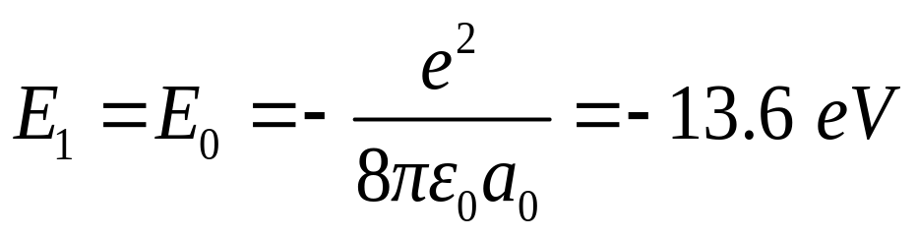
圆周运动速度v，运动半径 r ，库仑力提供向心力，可得
式中
n正整数，能量量子化，轨道量子化。
Å 玻尔半径，第一轨道半径
基态能，第一轨道能

Slide 24
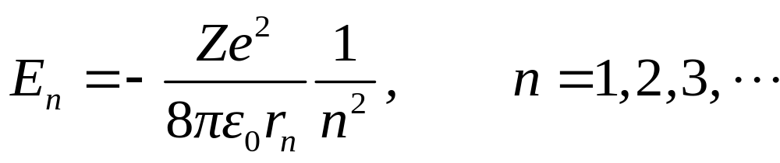
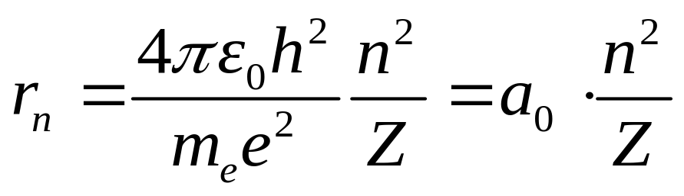
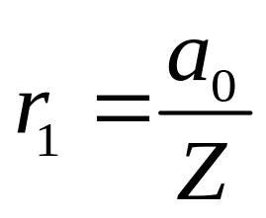
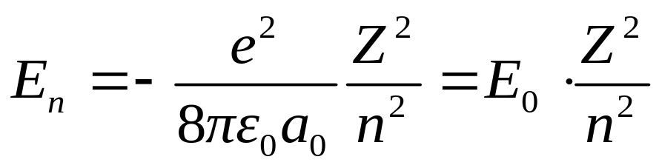
氢原子的能级公式稍加修改，也适用于类氢离子（核外只有一个电子），例如氦离子He⁺。 He 原子核外有两个电子，当它电离失去一个电子后，其结构类似于氢原子，但核电荷数为+2e。以Z表示类氢离子的核电荷数，则类氢离子的能级公式为

Slide 25
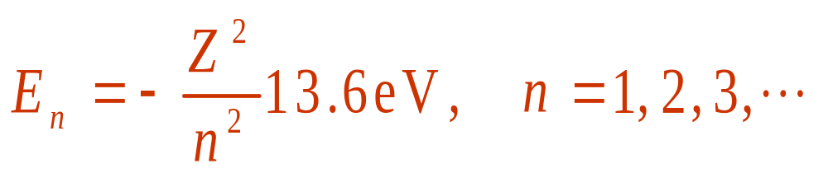
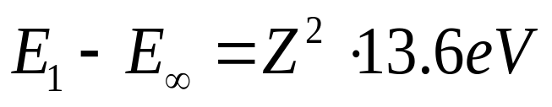
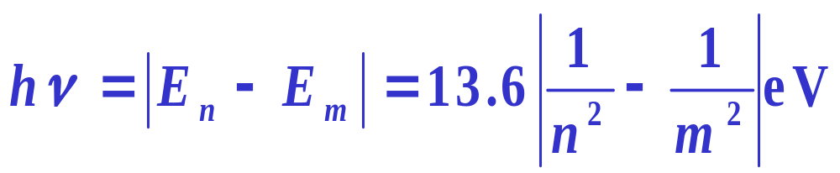
n = 2,3,4, … 的状态称为激发态。氢原子所有能级可表
示为
n →∞时，E_{n}→0，电子已脱离原子核的束缚，真空态。
电离能：把电子从基态激发到离核无穷远的真空态
氢原子光谱
氢原子可以发生能级间跃迁， 同时发射或吸收光
子，光子的频率符合玻尔频率条件
氢原子发出不同频率的光形成不同谱线，组成谱线系。

Slide 26
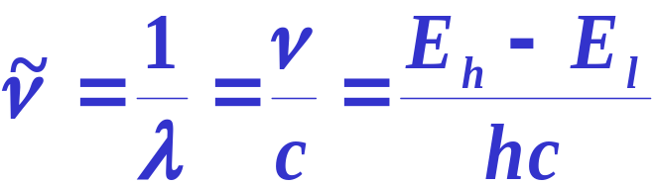
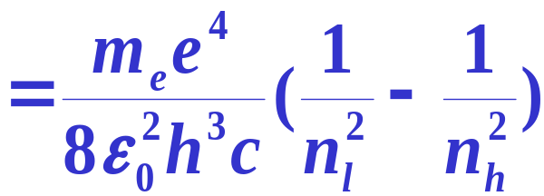
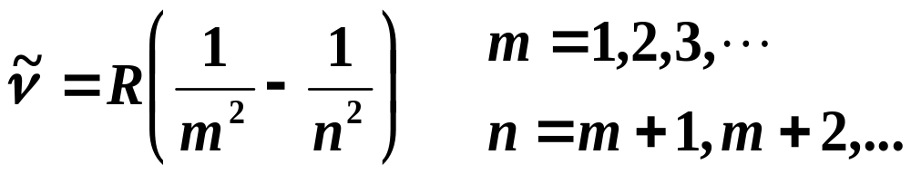
波数：单位长度包
含的完整波的数目
1) 巴尔末公式：
1885年由瑞士数学
教师巴尔末提出
2) 里德伯常数：
巴尔末公式

Slide 27
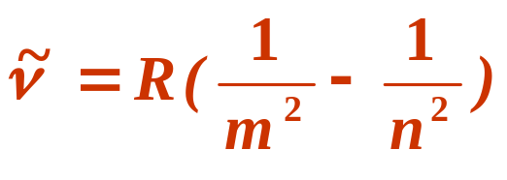
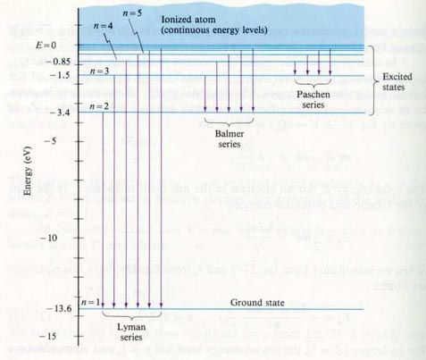

连续能级
第二激发态(n=3)
帕邢系(m=3,红外光)
第一激发态(n=2)
巴耳末系(m=2, 可见光,400nm—700nm)
基态(n=1)
莱曼系(m=1, 紫外光)

Slide 28
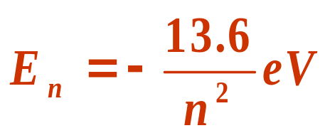




例1：用能量为12.5电子伏特的电子去激发基态氢原子,
问: 受激发的氢原子向低能级跃迁时,会出现哪些波长的谱线?
解:
-0.85eV
-1.51eV
-3.39eV
可见上述电子可把基态氢原子激发到 E₃ 能级。
-13.6eV
由第二激发态 (n=3) 向低能级跃迁有三种可能；

Slide 29
巴耳末系: ( m=2 )
莱曼系: ( m=1 )
共三条谱线, 一条属于巴耳末系可见光, 两条属于莱曼系。

Slide 30
例2. 氢原子光谱的巴尔末系中，有一谱线的波长为
4340 Å。求(1)与该谱线相应的光子的能量；
(2)此谱线是氢原子由能级E_{n}跃迁到能级E_{m}产生的，
n和m各为多少；
(3)处于最高能级E₅的大量氢原子，最多可以发射几 个谱线系，共几条谱线，在能级图上表示出来，说明波长最短的是哪一条谱线。
解: (1)
(2) 可见光巴尔末系，m=2

Slide 31
（3）可发射四个谱线系，共十条谱线。波长最短的是莱曼系中n=5跃迁到n=1的谱线。
E
莱曼系
巴尔末系
帕邢系
布喇开系

Slide 32
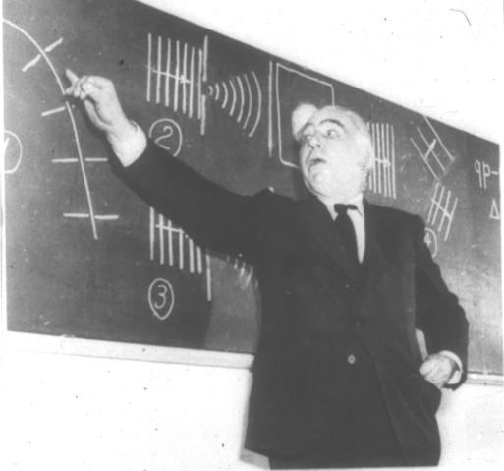
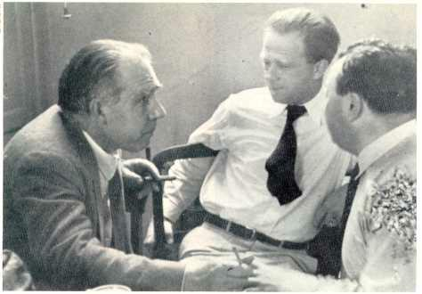
玻尔理论在人们认识原子结构的进程中有很
大的贡献
—— 1922年玻尔获诺贝尔物理奖。
玻尔（左）和
海森堡（中）及
泡利（右）在一起
玻尔正在讲解他的互补原理

Slide 33
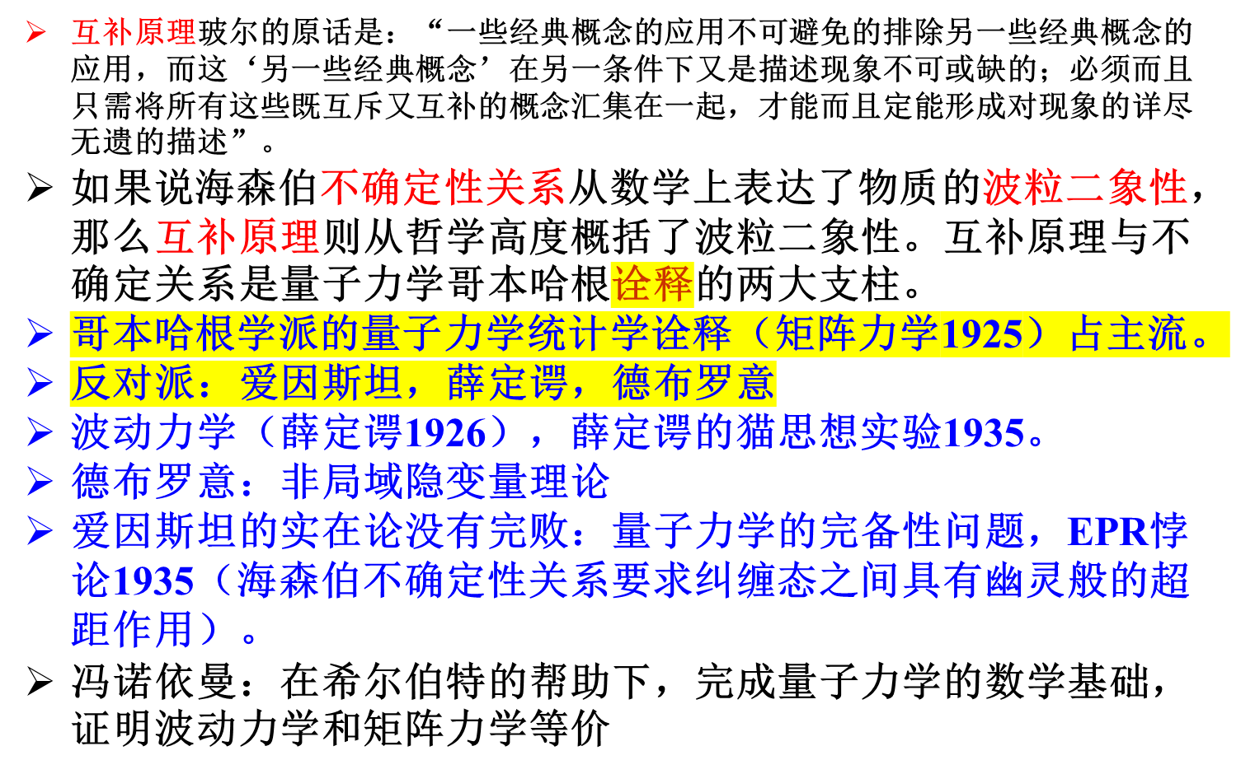
玻尔创立的哥本哈根学派
（玻恩、海森堡、泡利以及狄拉克等人）

Slide 34
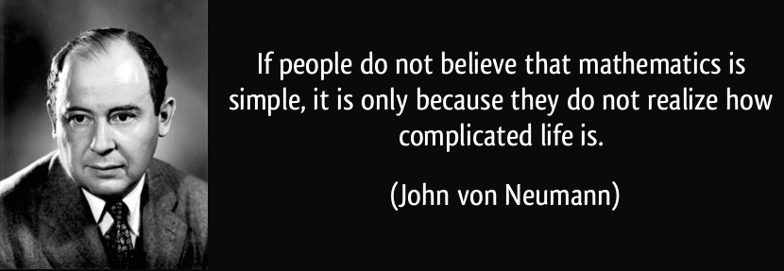
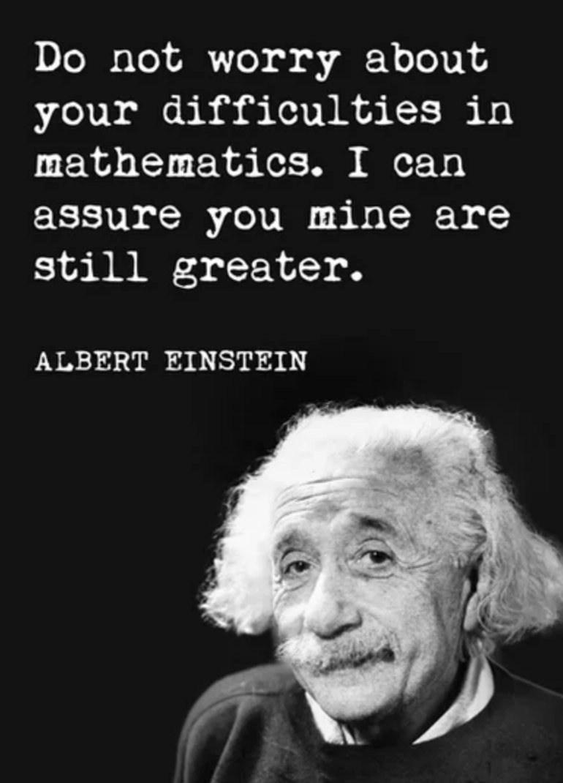
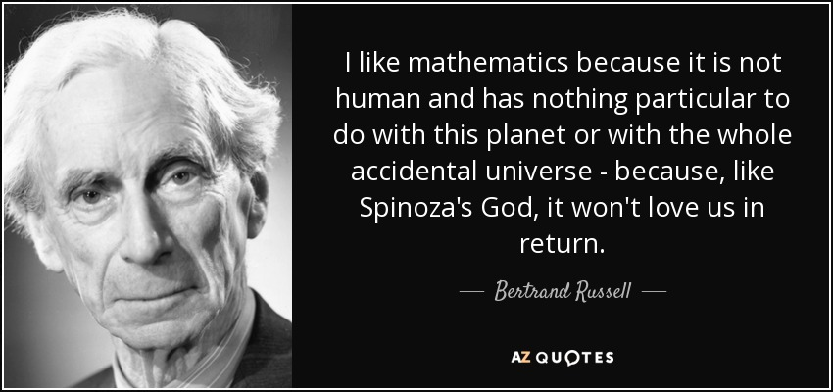

Slide 35
玻尔理论（1913）是在经典理论基础上加一些新的量子假设和概念，它成功地解释了氢原子线状光谱，作为早期的量子理论，它对量子力学的发展具有重大的先导作用。但是，玻尔理论是有缺陷的，它还远未能反映微观世界的本质。例如，它不能解释多电子原子的光谱，对谱线的强度、宽度也无能为力。
正确的原子结构理论要建立在全新的量子力学基础之上。玻尔理论的一些基本概念, 如“定态”、 “能级”、“能级跃迁决定辐射频率”等在量子力学中仍是重要的基本概念，但是仍保留了经典意义上的轨道的说法，这是不对的。

Slide 36
认识一些理念，掌握一些工具，解决一些问题
做你喜欢做的事
科学：概念和理论的创新
－逻辑、抽象
－简单唯美的去理解世界
技术：工具和手段的创新
－实现、应用
－工艺精益求精
工程：解决实际问题的创新
－规模、集成
－怎样高效健康的去改造世界

